Slide 1
Муниципальное бюджетное дошкольное образовательное учреждение Детский сад №15
городского округа – город Камышин
Мини-музей Авиации.
Подготовила воспитатель первой категории
Седова Светлана Николаевна

Slide 2
Цели проекта:
создать условия для формирования интереса дошкольников к окружающему посредством организации музейной, педагогической деятельности с использованием интерактивных методик и современных информационных технологий

Slide 3
Задачи проекта:
формировать музейную культуру, внутреннюю духовную потребность в посещении музеев;
формировать представление о музее как об особом источнике культурно-исторического опыта человечества;
формировать бережное отношение к музейному предмету как к части материальной и духовной культуры;
формировать визуальную грамотность (наблюдательность, умение в элементарной форме анализировать и обобщать зрительные впечатления, эмоционально переживать визуальный образ, а также творчески воспринимать и осмыслять увиденное);
пробуждать интерес детей к истории родного края через историческое и культурное наследие;
дать элементарные знания об окружающем.
заинтересованность родителей совместным с детьми посещением музеев;
повысить компетентность родителей в области музейной педагогики, информируя их о тенденциях её развития;
создать инициативную группу родителей-единомышленников.

Slide 4
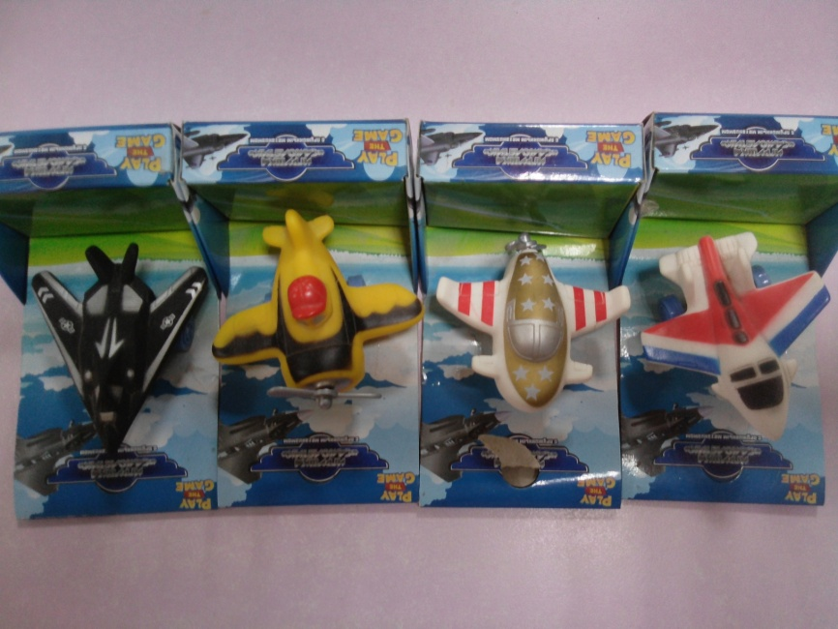
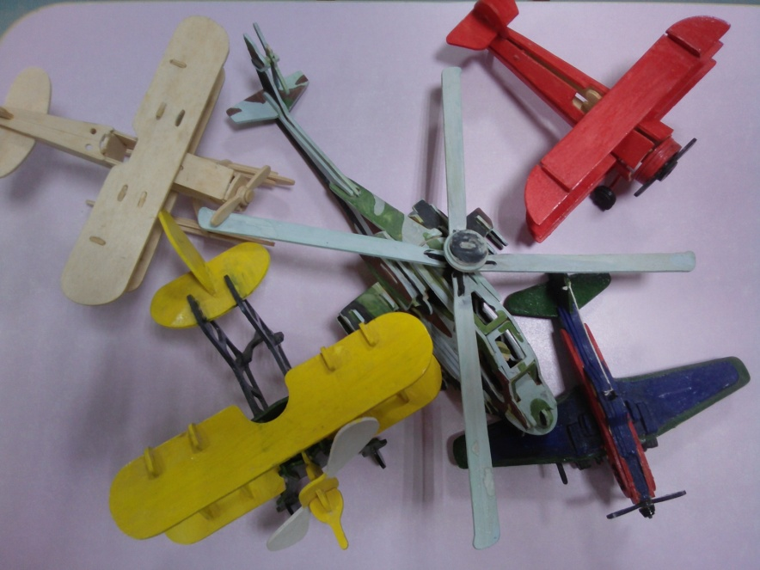
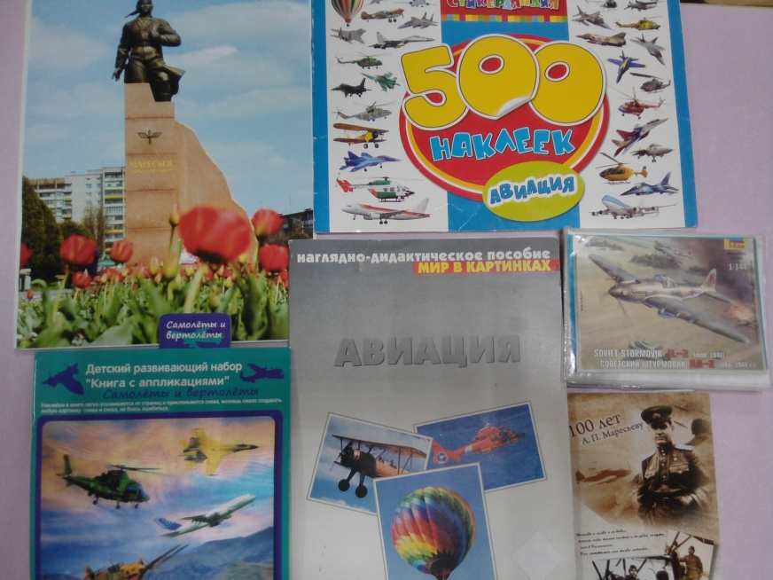
1 этап – Организационный.

Slide 5
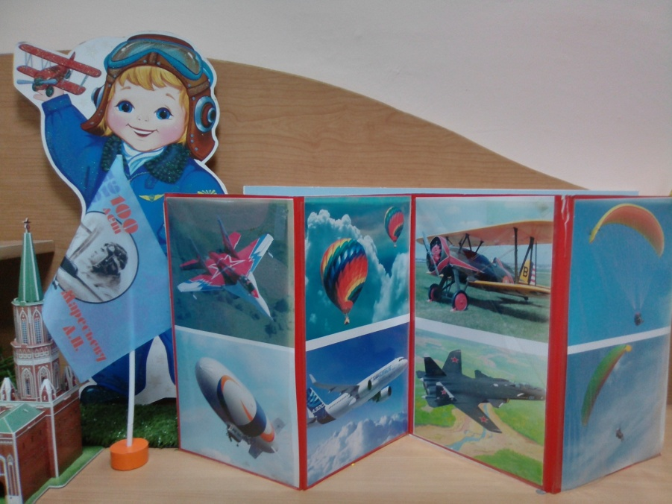
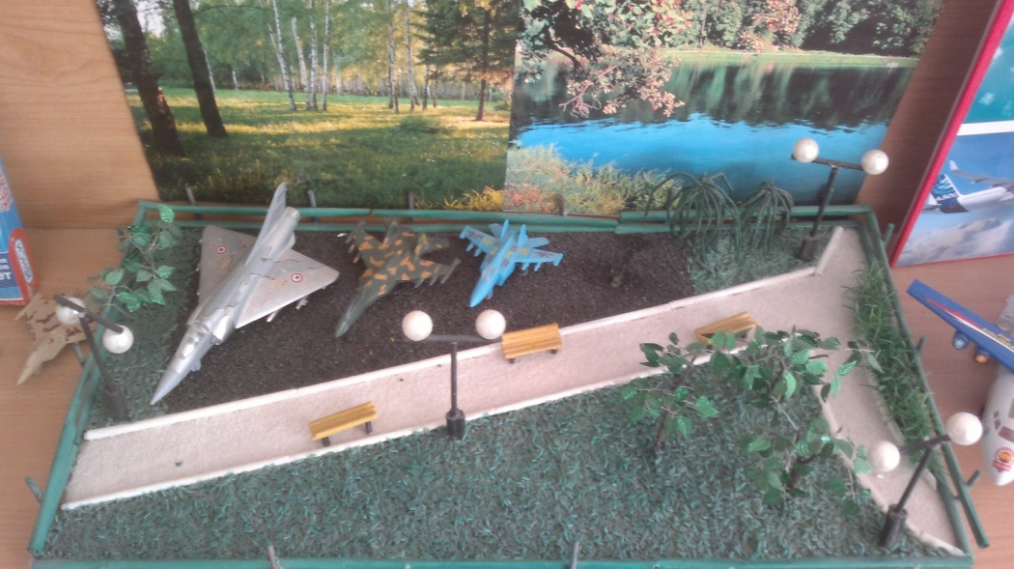
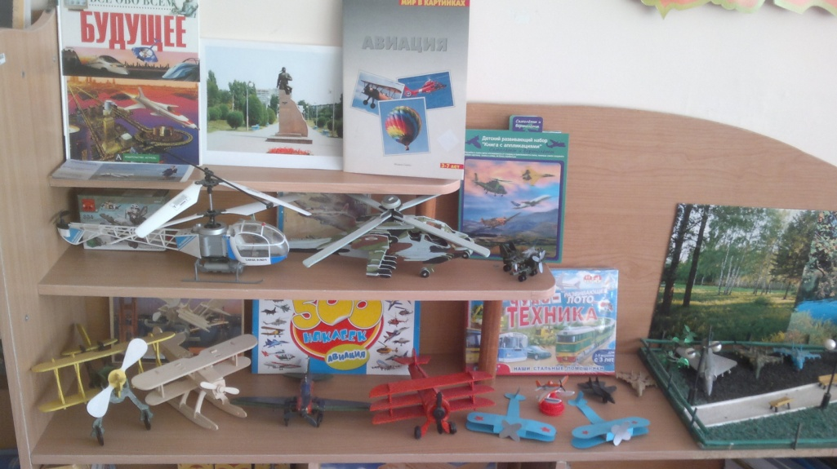
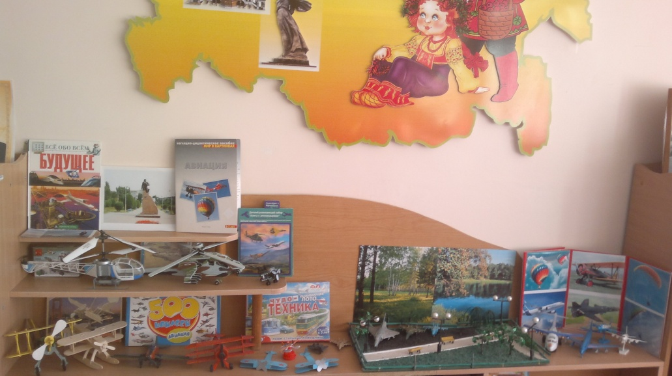
Вот с этого началась наша коллекция.

Slide 6
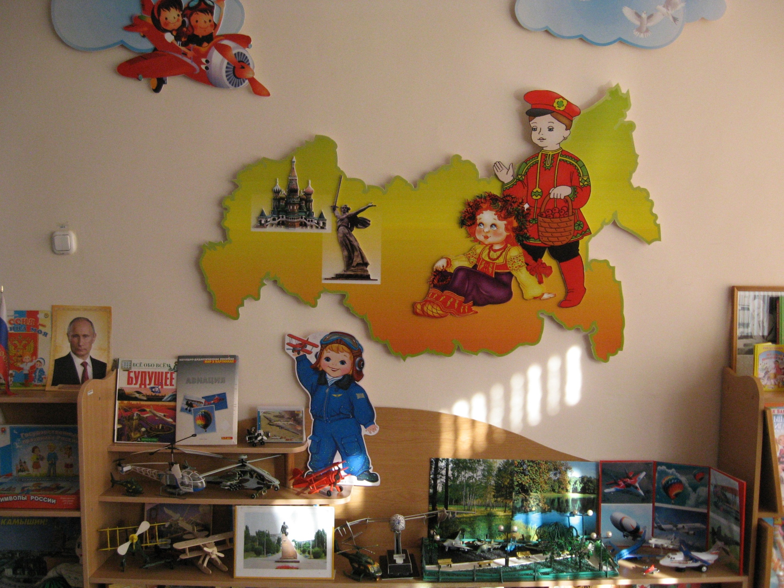
Наш мини-музей
Авиации

Slide 7
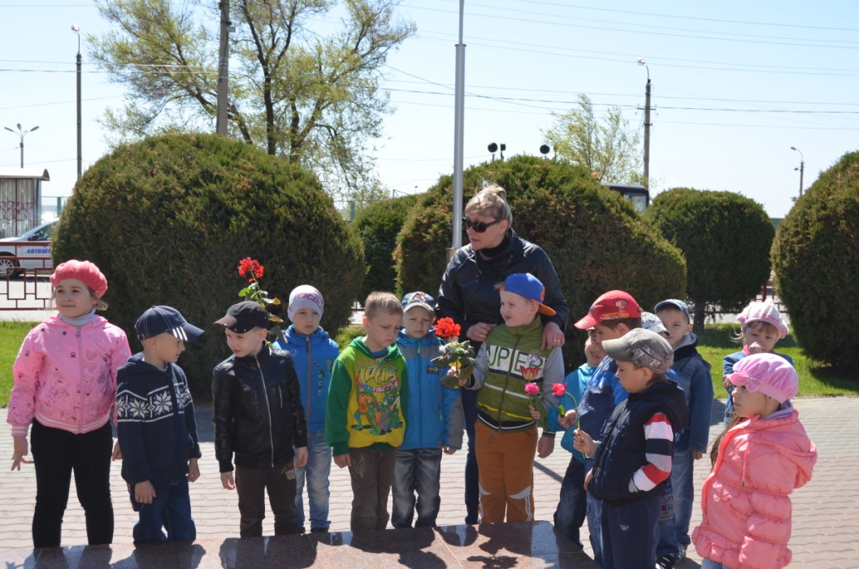
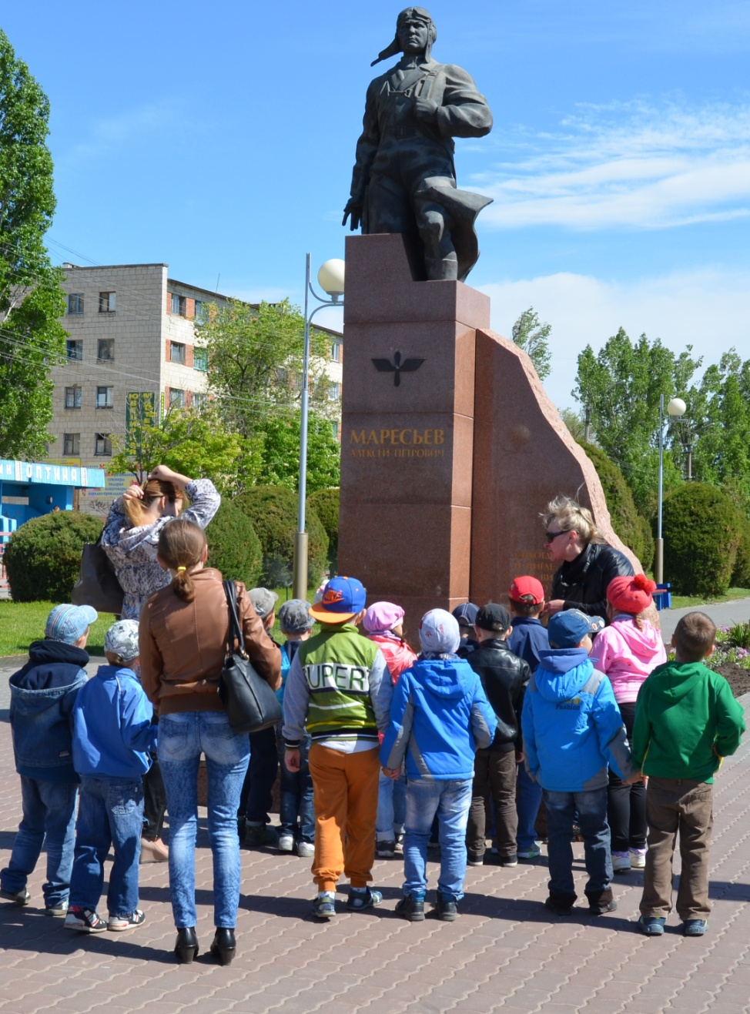
2 этап – Основной.

Slide 8
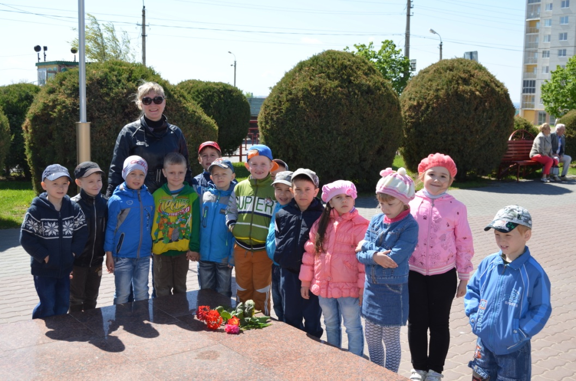
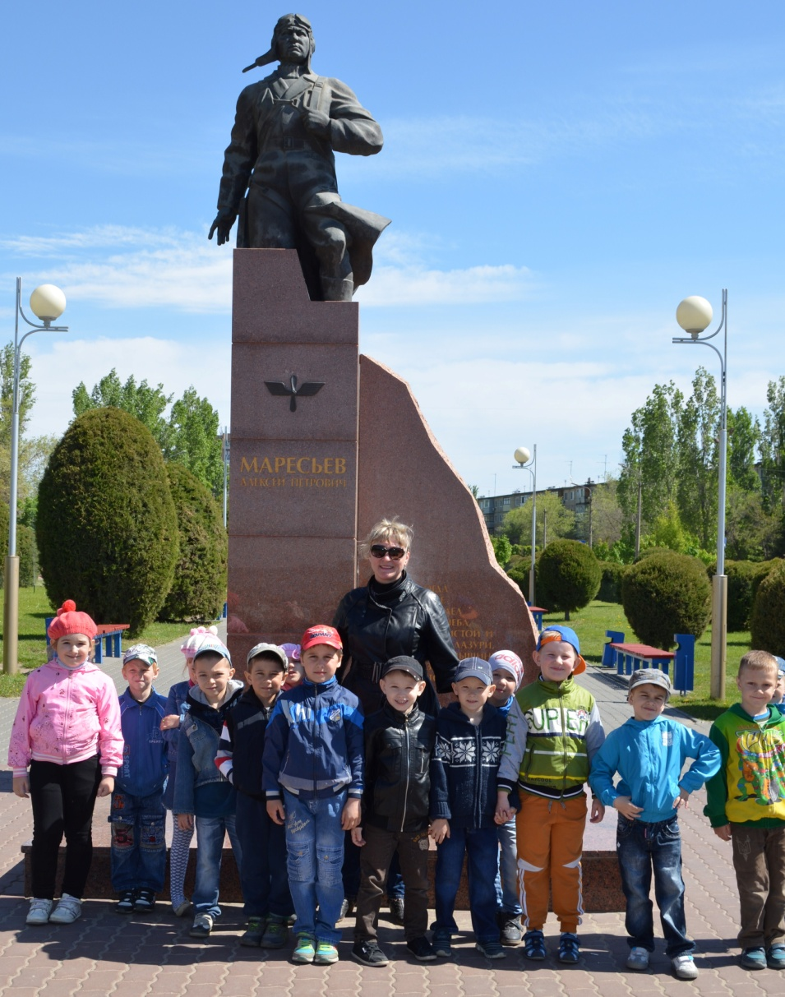
Экскурсия к памятнику А.П.Маресьеву.

Slide 9
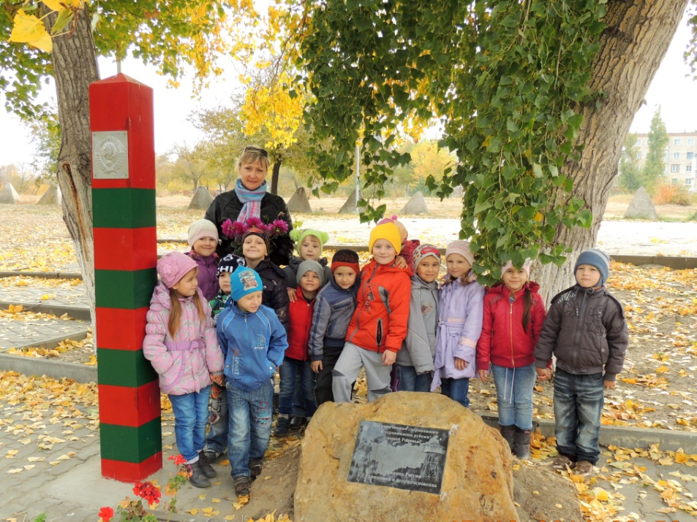
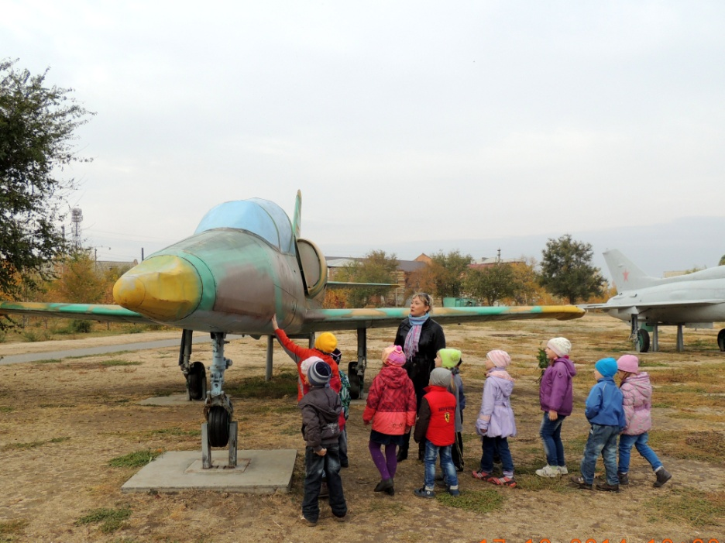
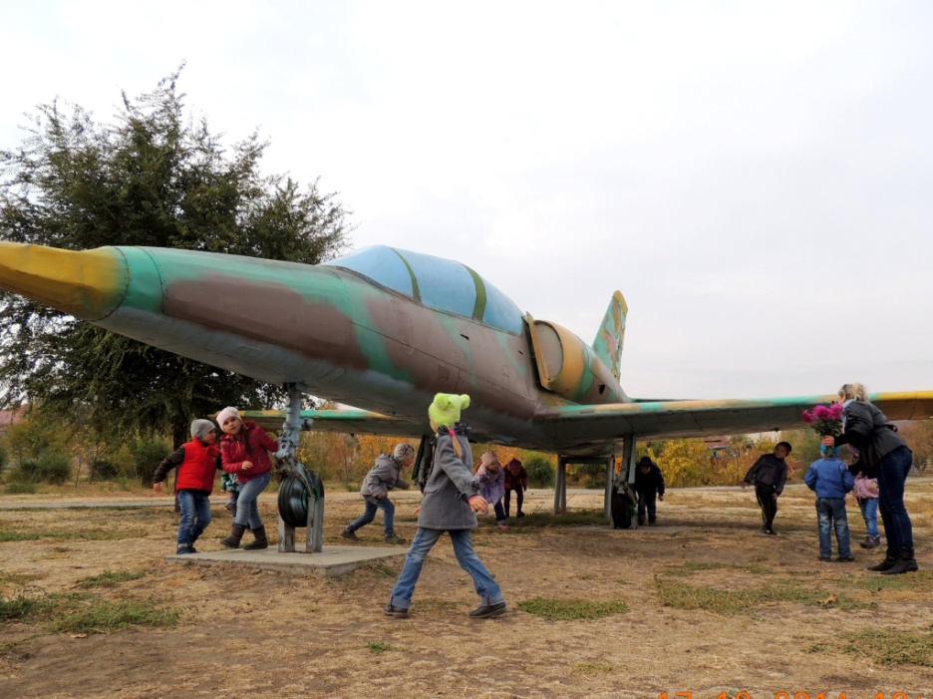
Экскурсия в Парк Победы.

Slide 10
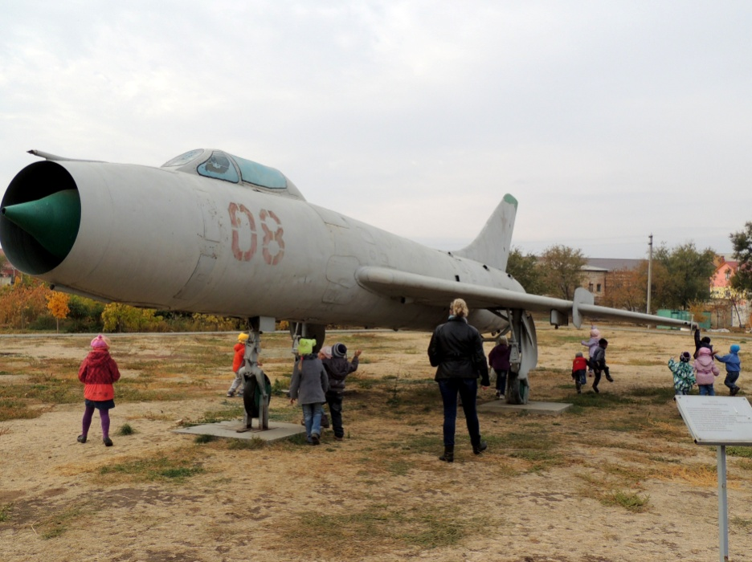
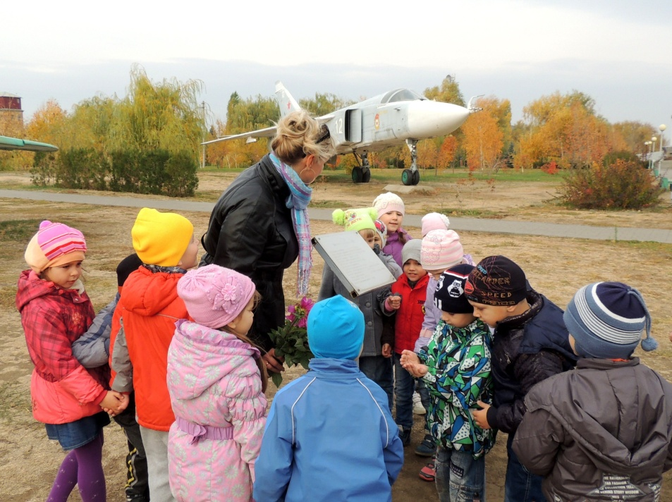
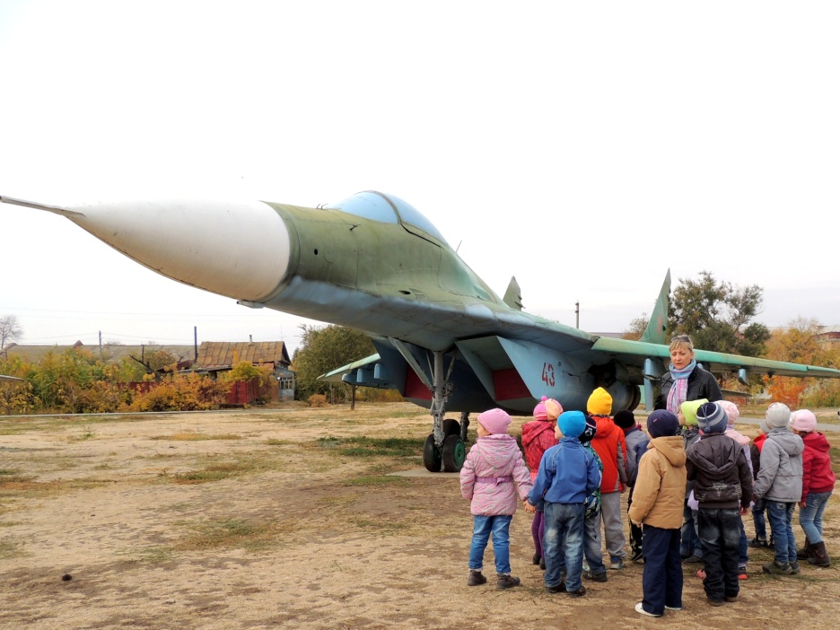
Музей авиационной техники под открытым небом.

Slide 11
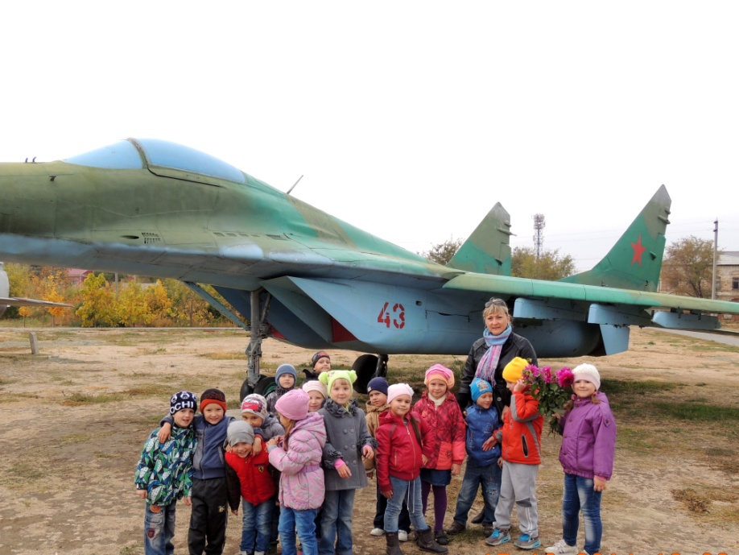
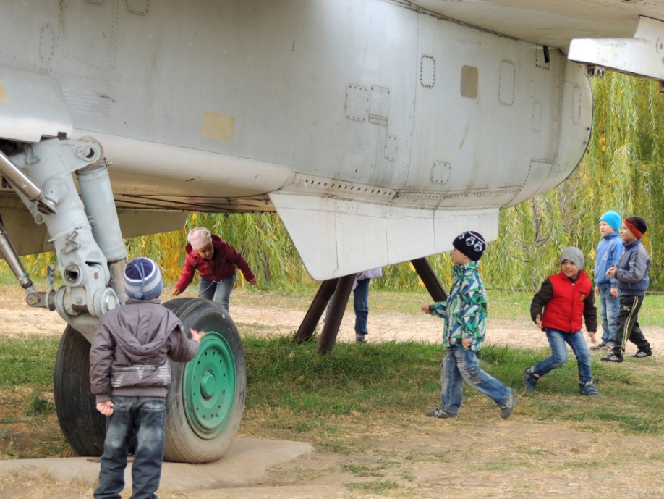
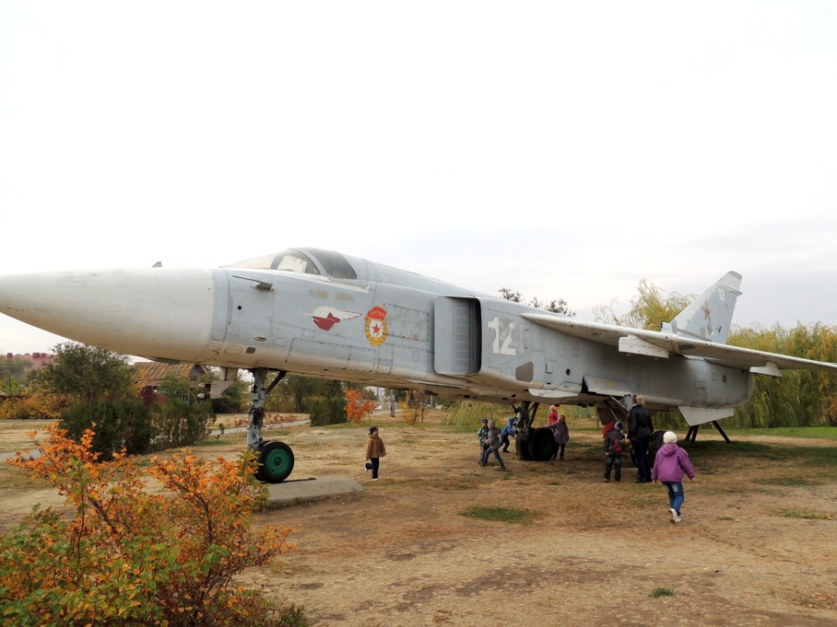
Фронтовой истребитель МИГ-29 и самолет перехватчик СУ-7Б.

Slide 12
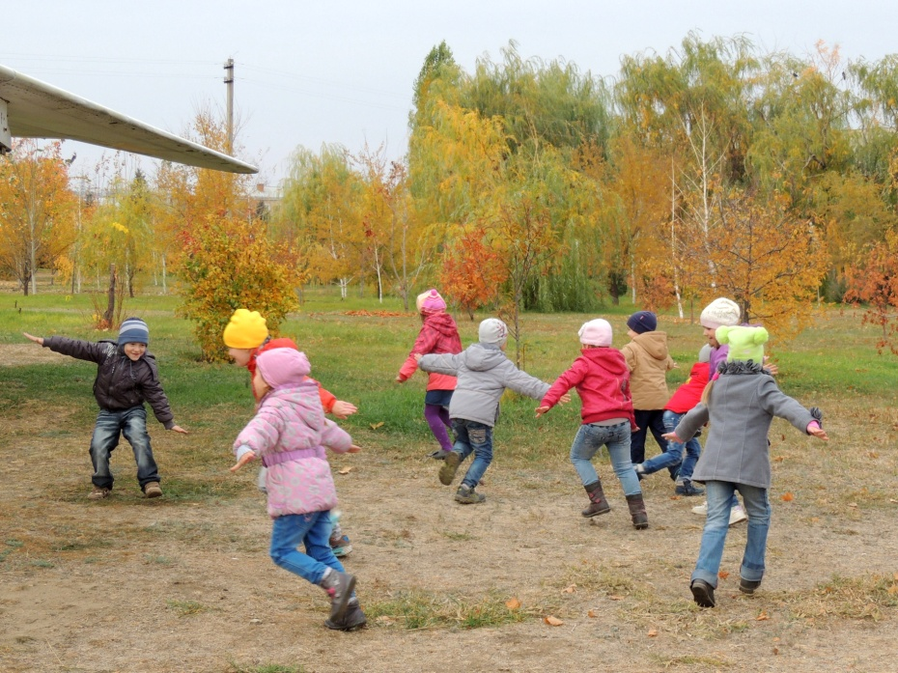
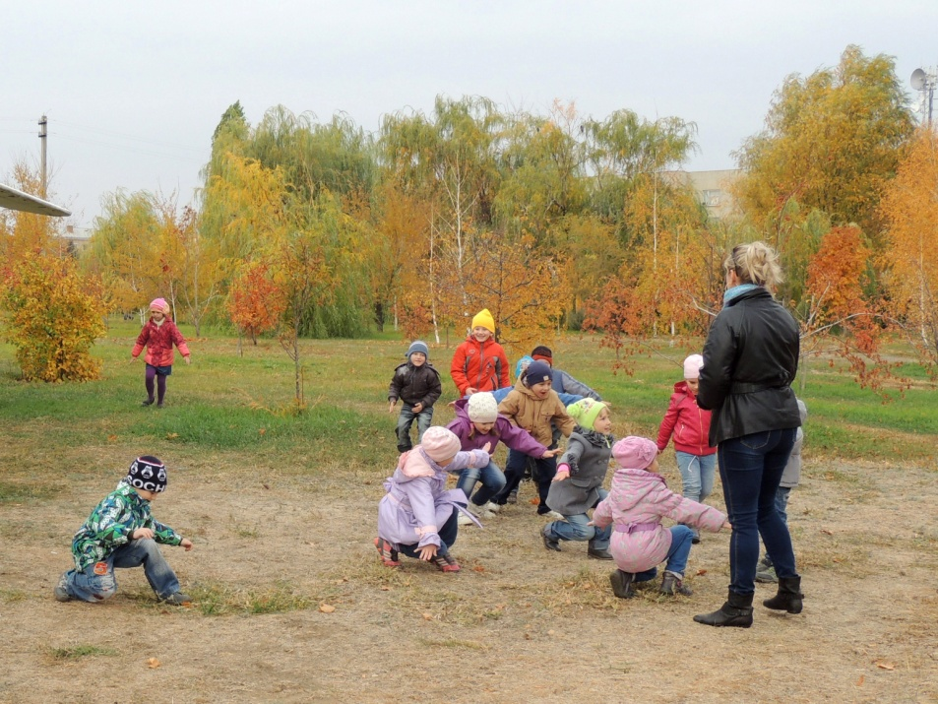
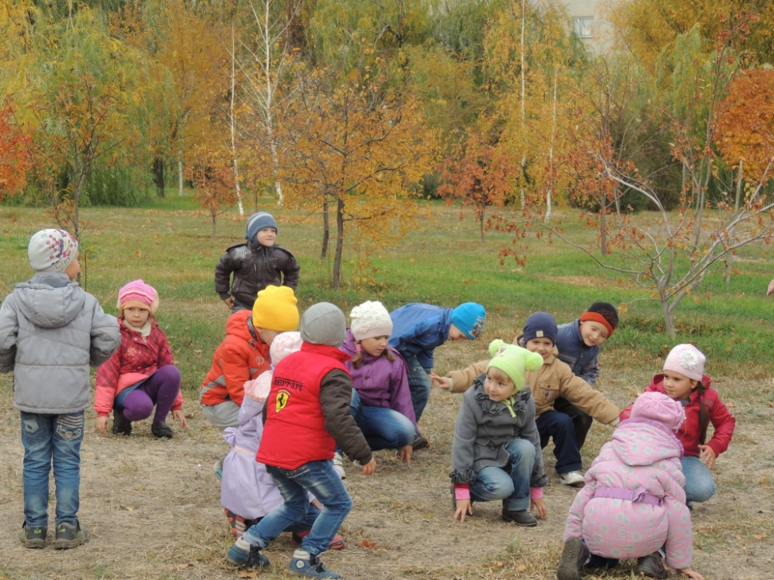
Подвижная игра «Самолёты»

Slide 13
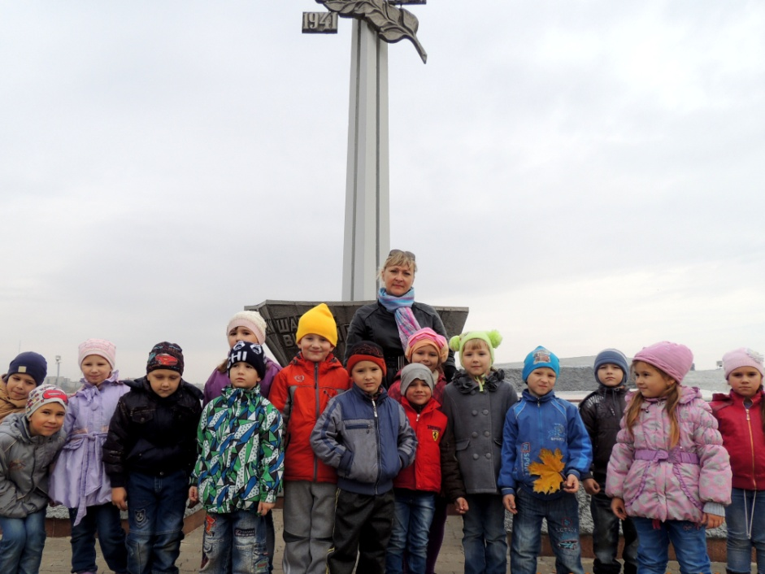
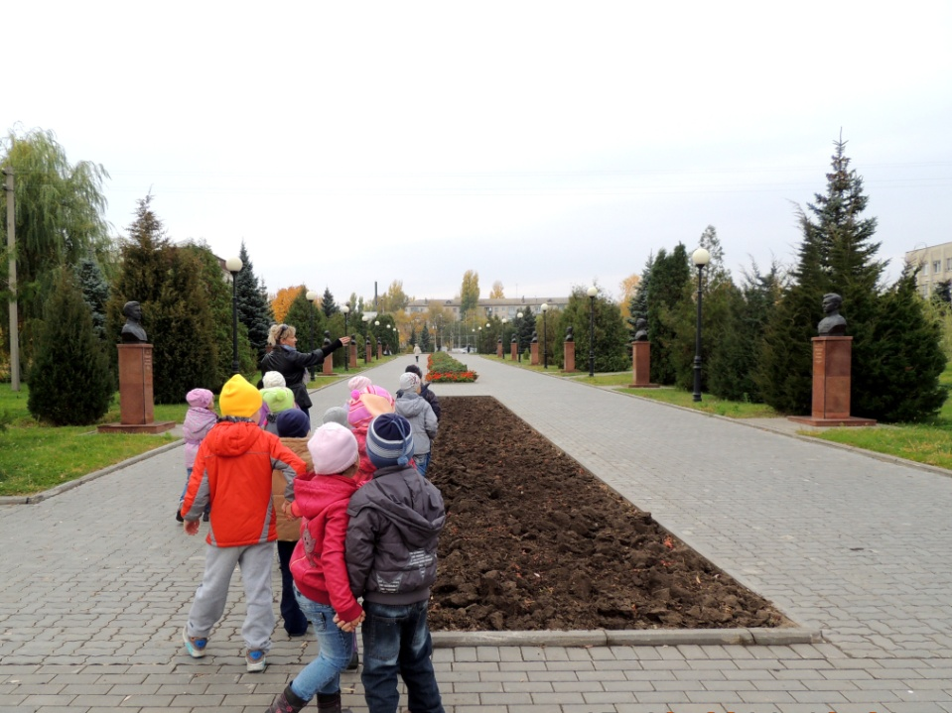
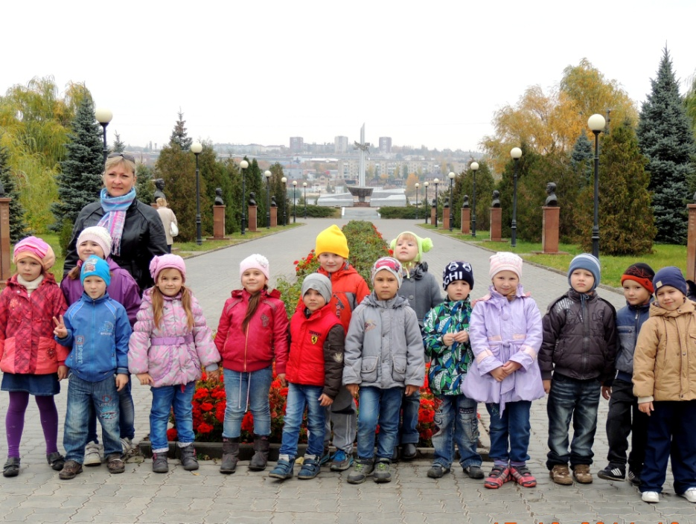
Обелиск павшим воинам в Великой Отечественной войне. Аллея Героев.

Slide 14
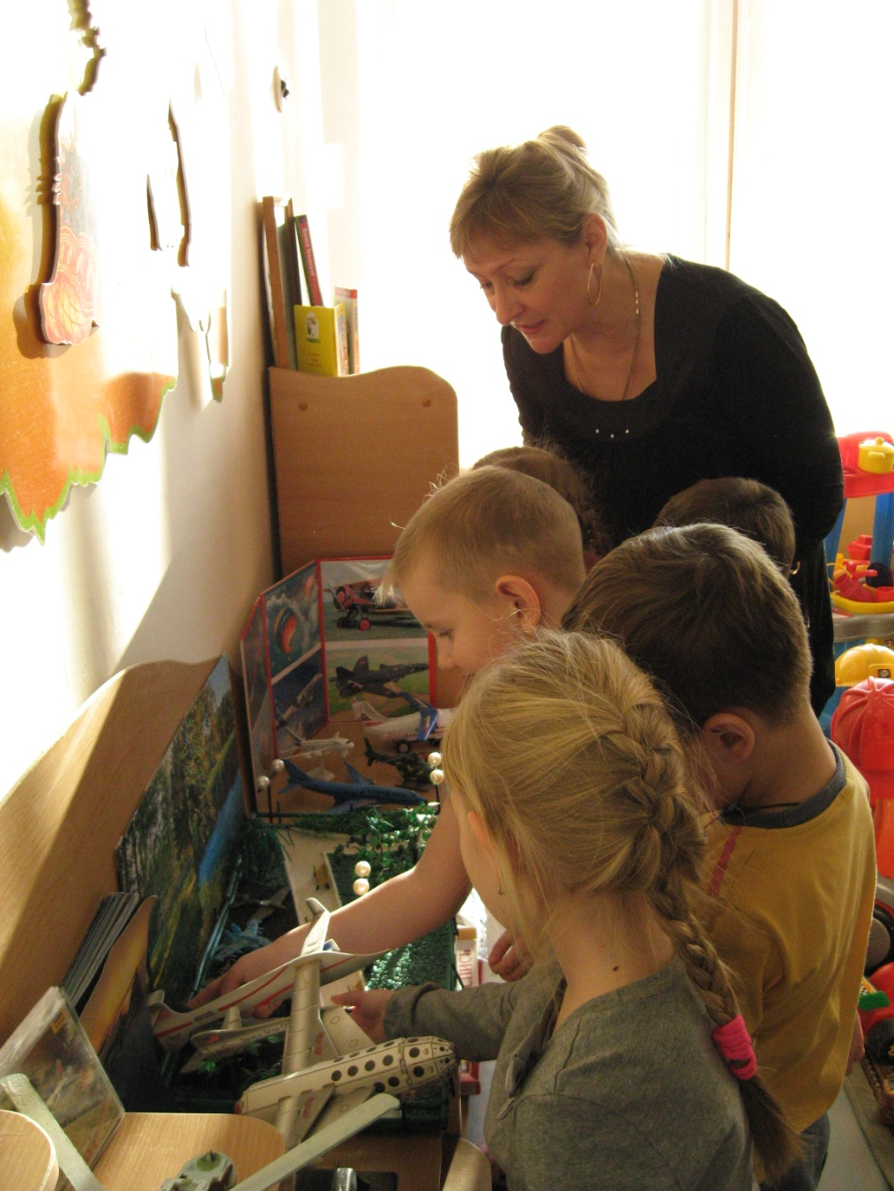
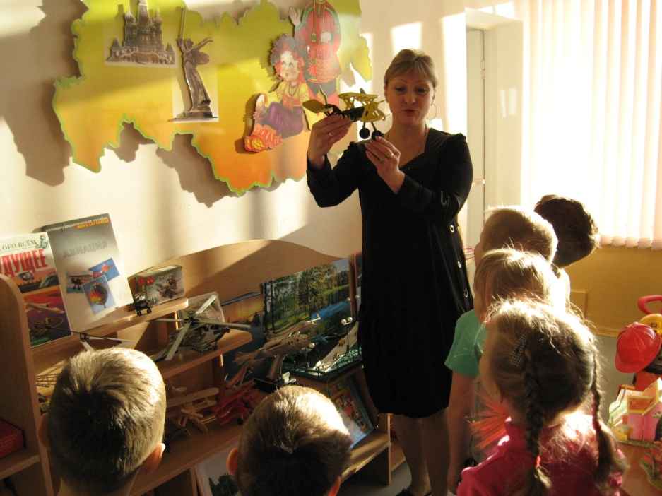
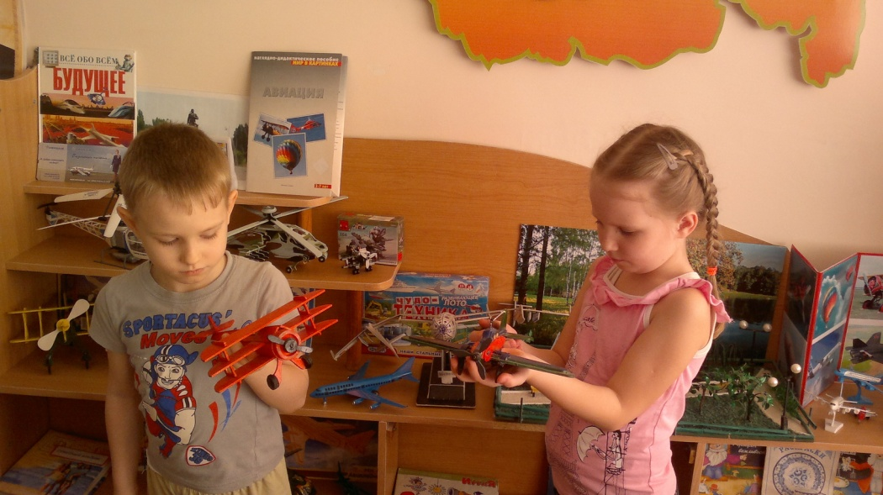
Мини-экскурсии в наш мини-музей Авиации.

Slide 15
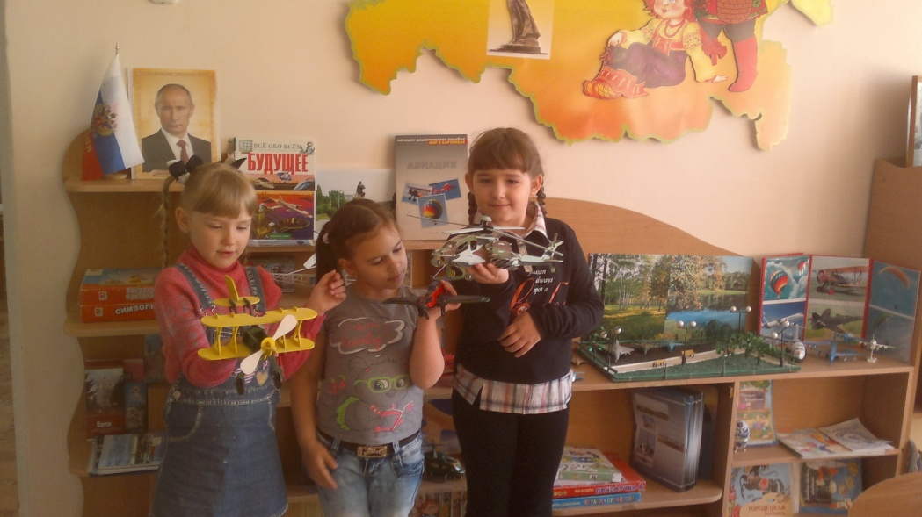
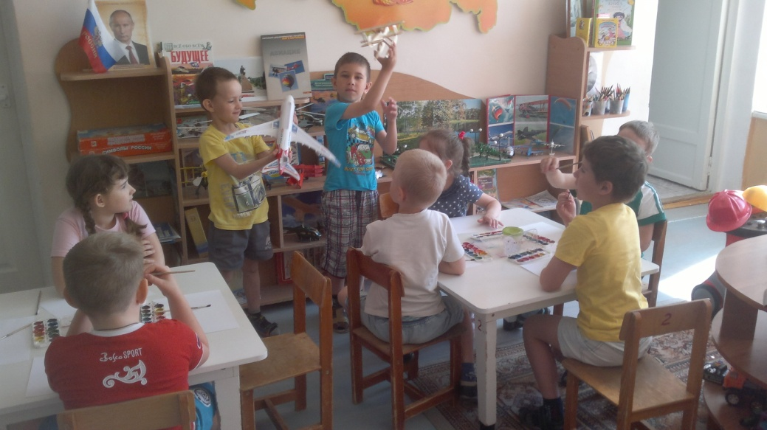
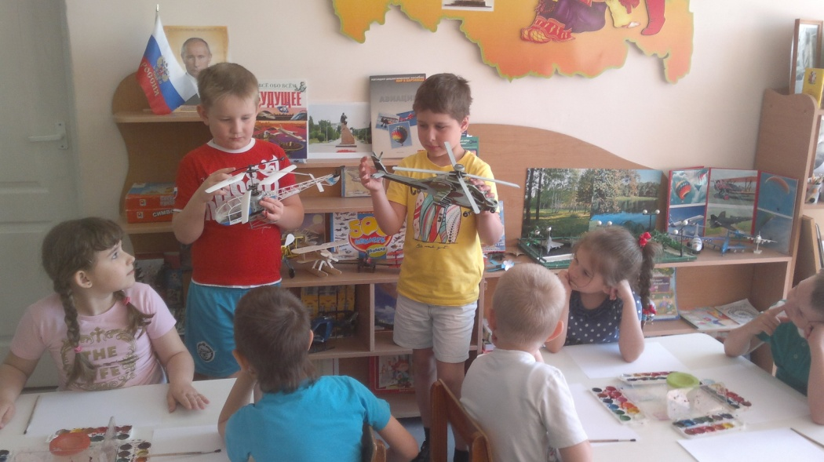
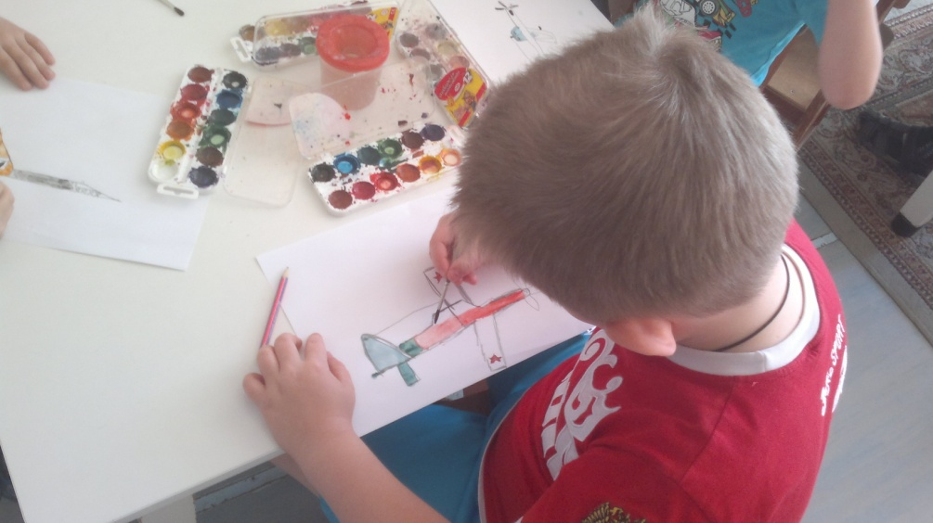
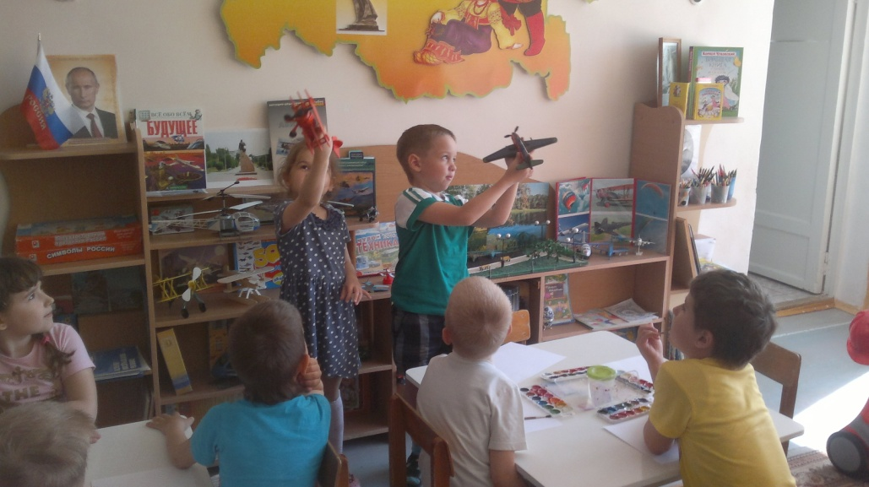
3 этап – Закрепление полученных впечатлений в художественно-творческой деятельности.

Slide 16
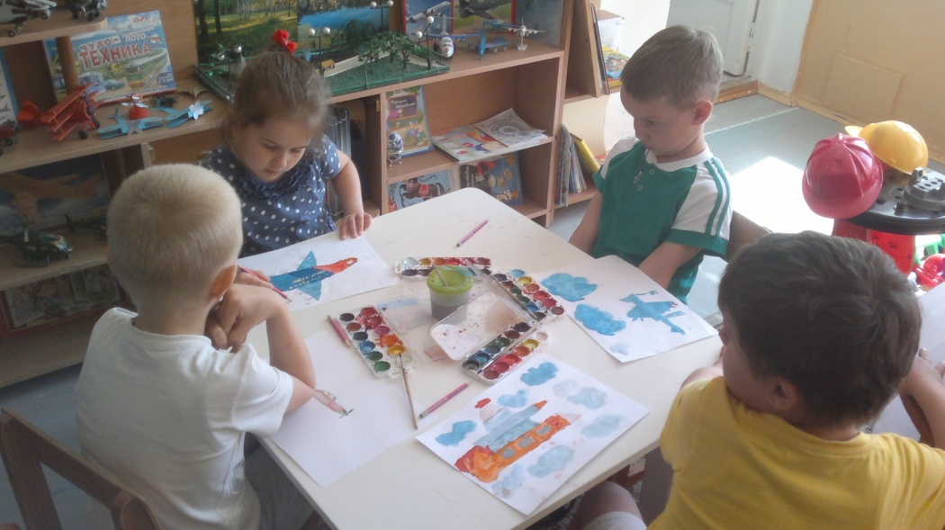
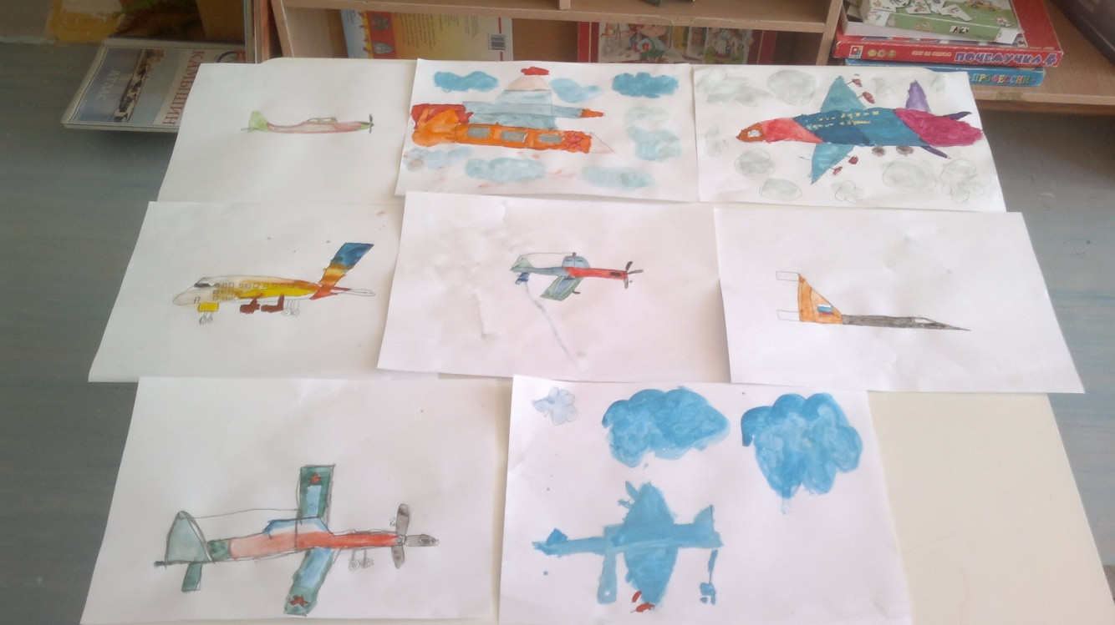
Рисование «Самолёты разные».

Slide 17
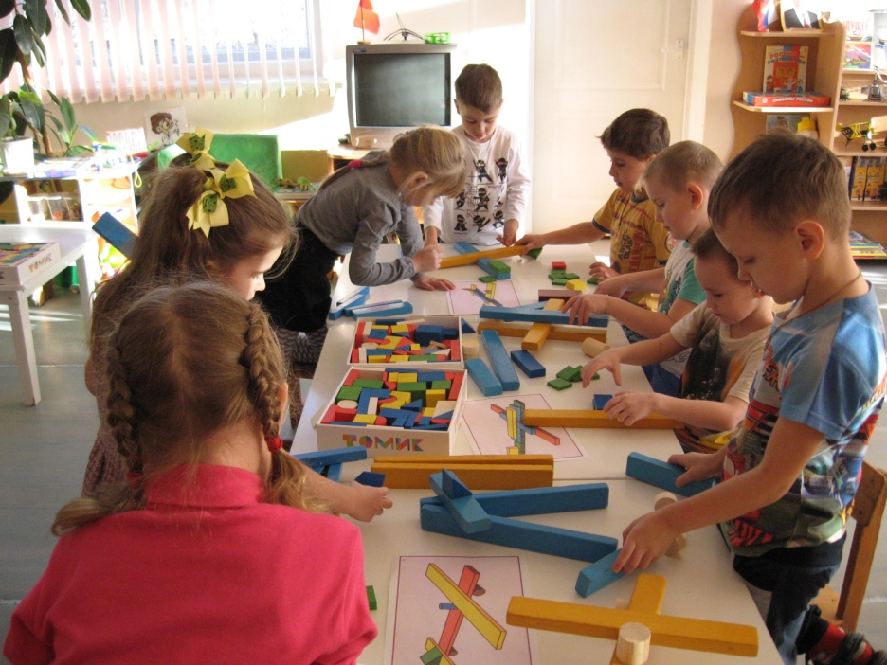
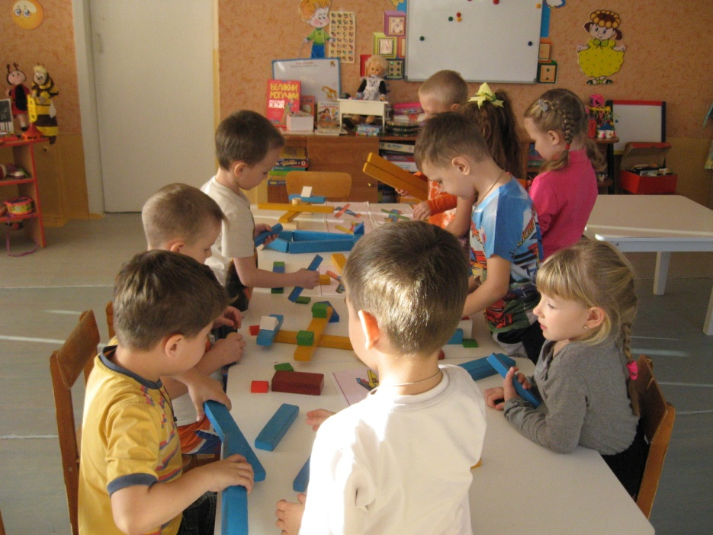
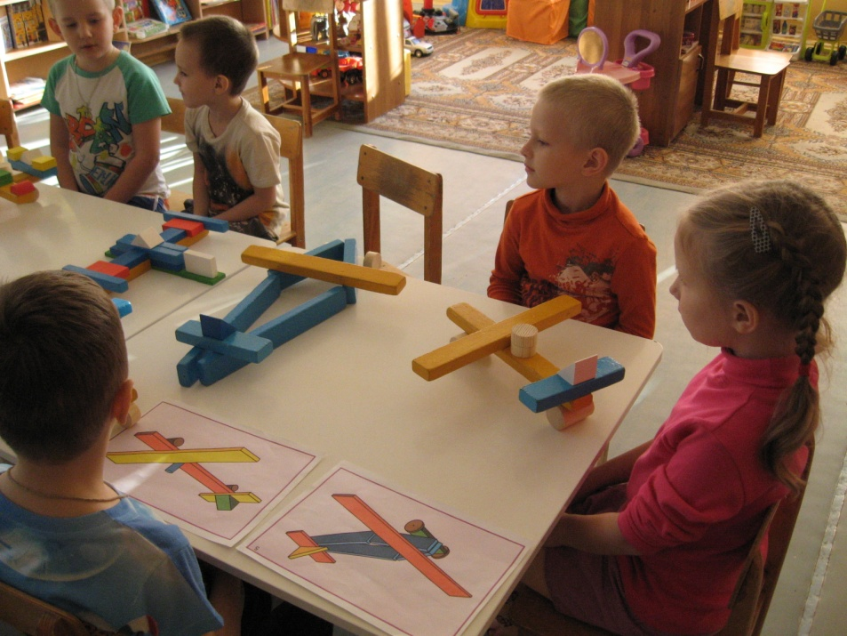
Конструирование «Самолёт построим сами»

Slide 18
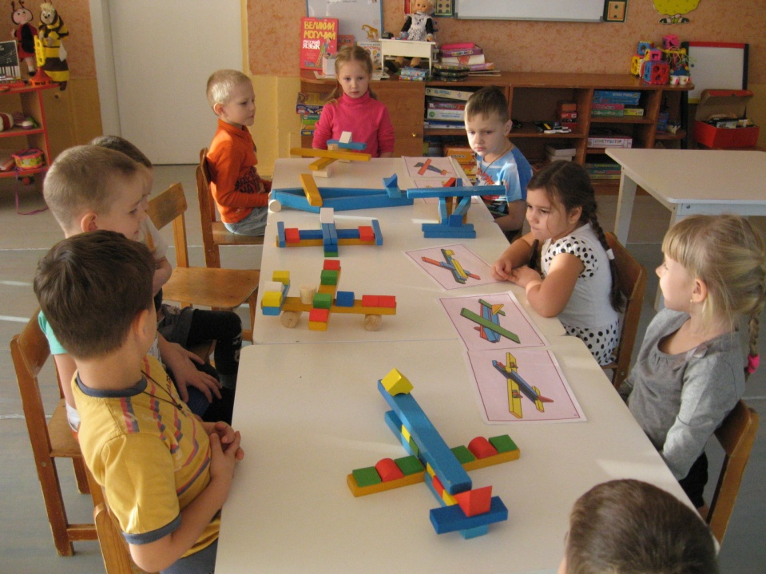
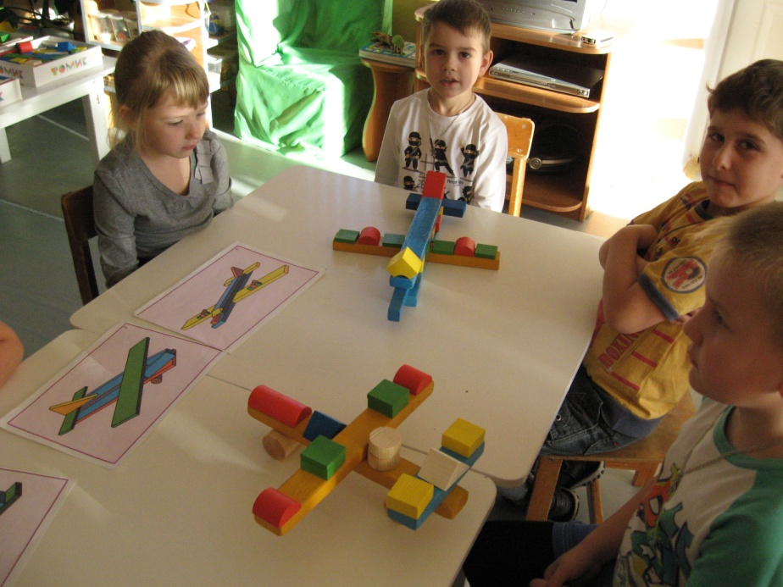
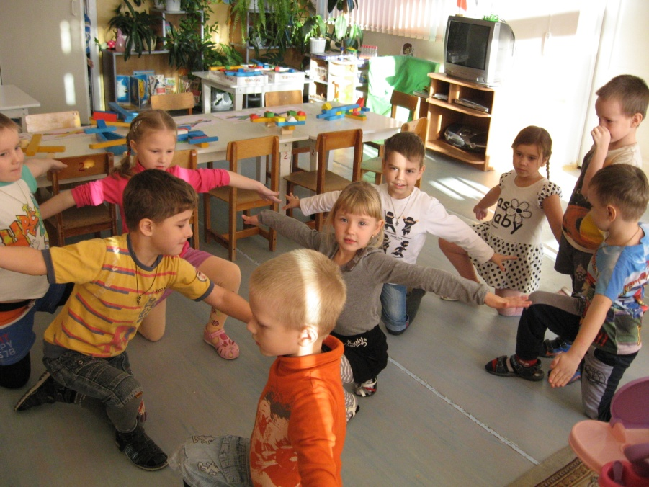
Игра «Аэропорт»

Slide 19
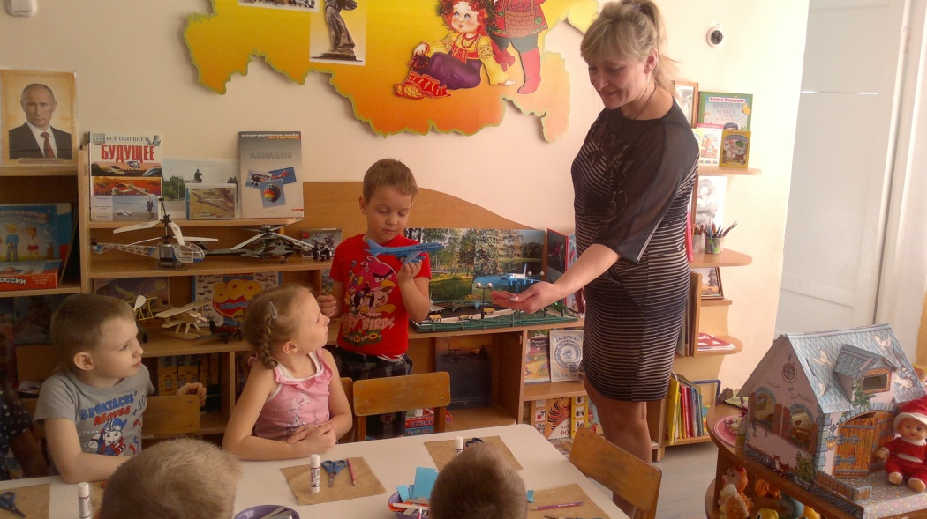
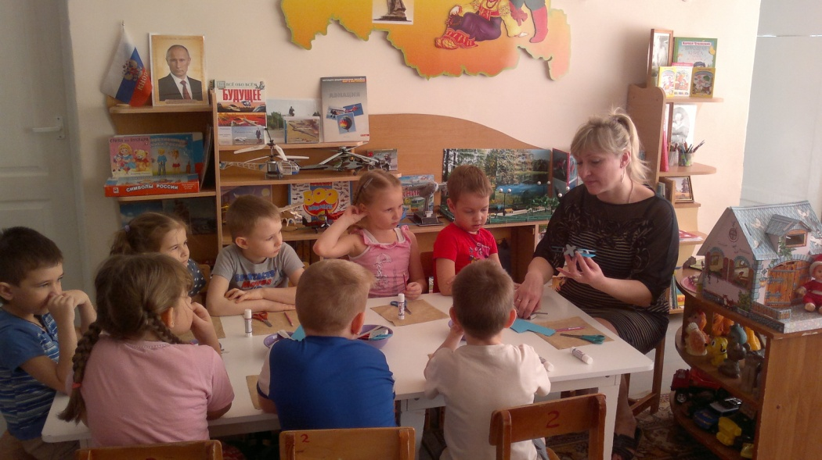
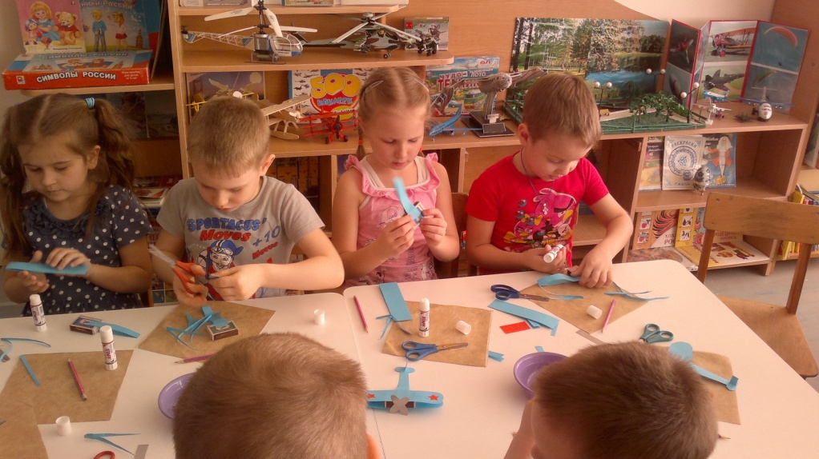
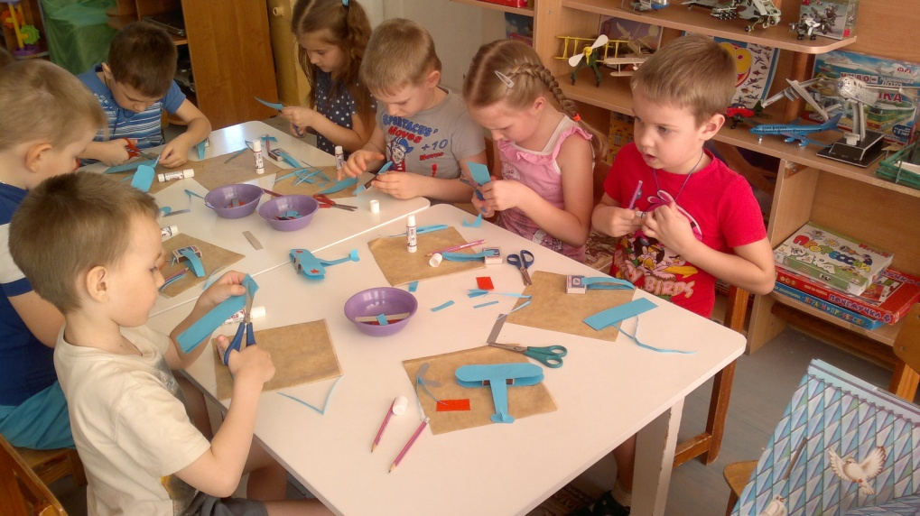
Конструирование из бросового материала и бумаги «Военный самолёт».

Slide 20
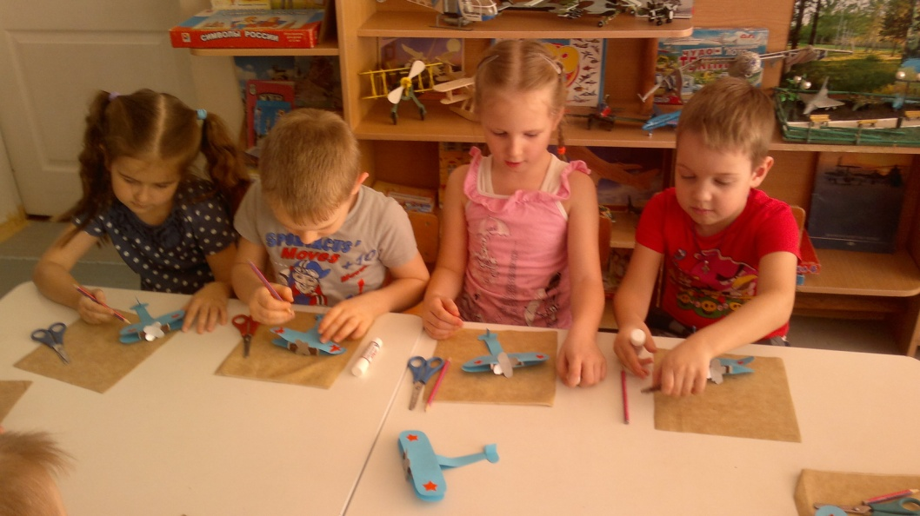
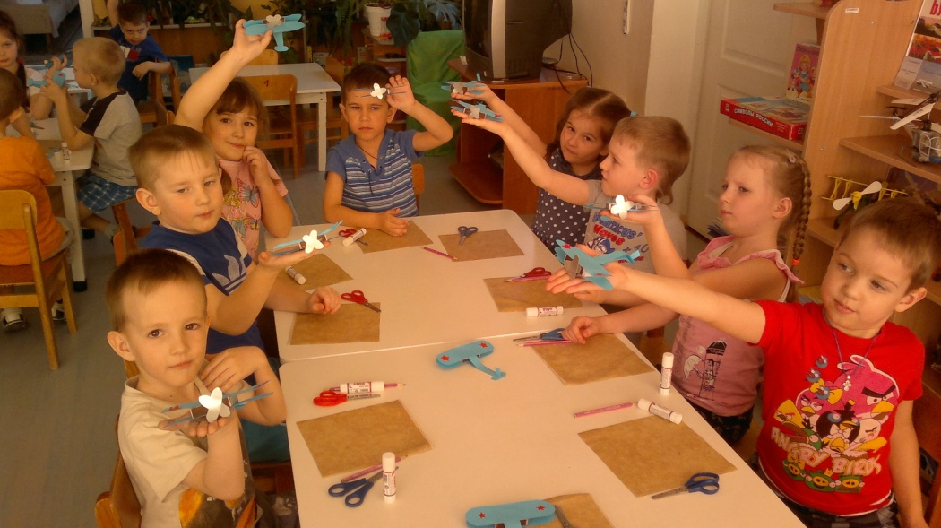
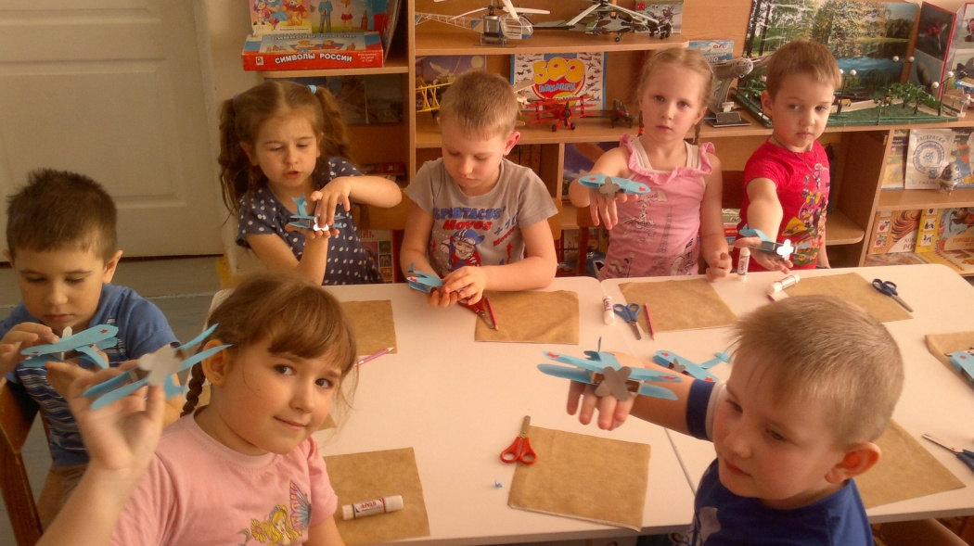
«Когда мы тоже вырастем, ребята-молодцы. Пойдём служить, конечно в авиацию, как деды и отцы»

Slide 21
Заключение:
Результатом нашей работы стала организация мини-музея «Авиации», в его создании принимали активное участие дети, родители и педагоги.
Занятия, проведенные с использованием материалов музея, вызвали у детей интерес, уважение к данной профессии; расширили кругозор детей.

Slide 22
Спасибо за внимание!!!

